Slide 1



PHÒNG GIÁO DỤC VÀ ĐÀO TẠO QUẬN BẮC TỪ LIÊM
TRƯỜNG TIỂU TÂY TỰU B
CUỘC THI THIẾT KẾ BÀI GIẢNG E-LEARNING NĂM HỌC 2023 - 2024
BÀI 10: ÂM THANH VÀ SỰ LAN TRUYỀN ÂM THANH
Môn: KHOA HỌC 4 – Kết nối tri thức
Giáo viên: Trần Thị Thơm
Email: thom.hnue.279@gmail.com
Đơn vị: Trường Tiểu học Tây Tựu B, quận Bắc Từ Liêm, Hà Nội
Tháng 11/2023

Slide 2
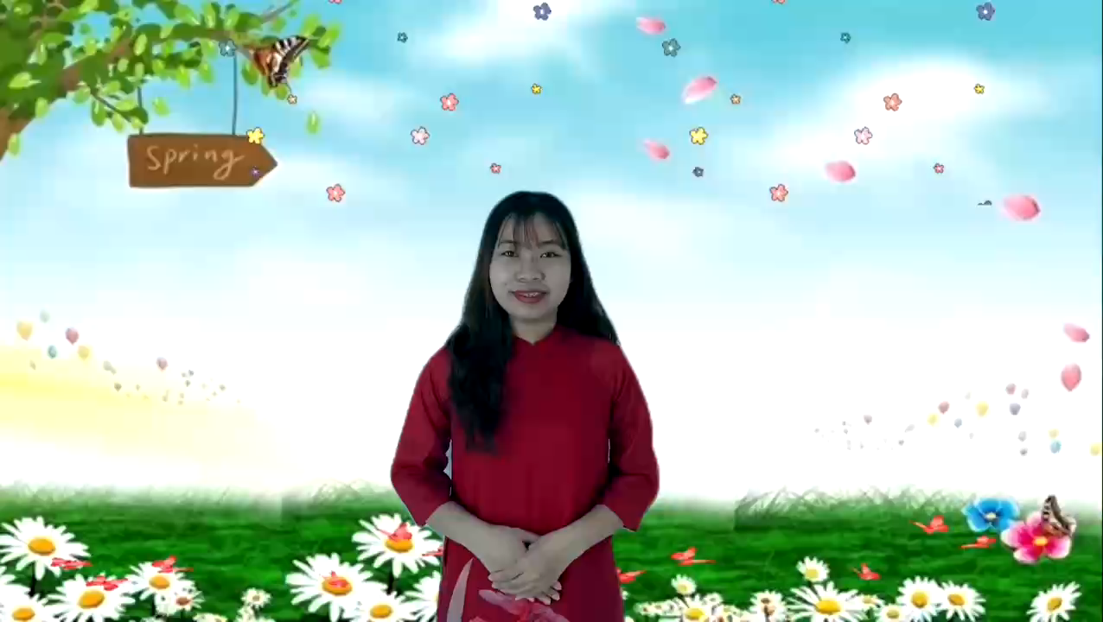

Slide 3





Slide 4
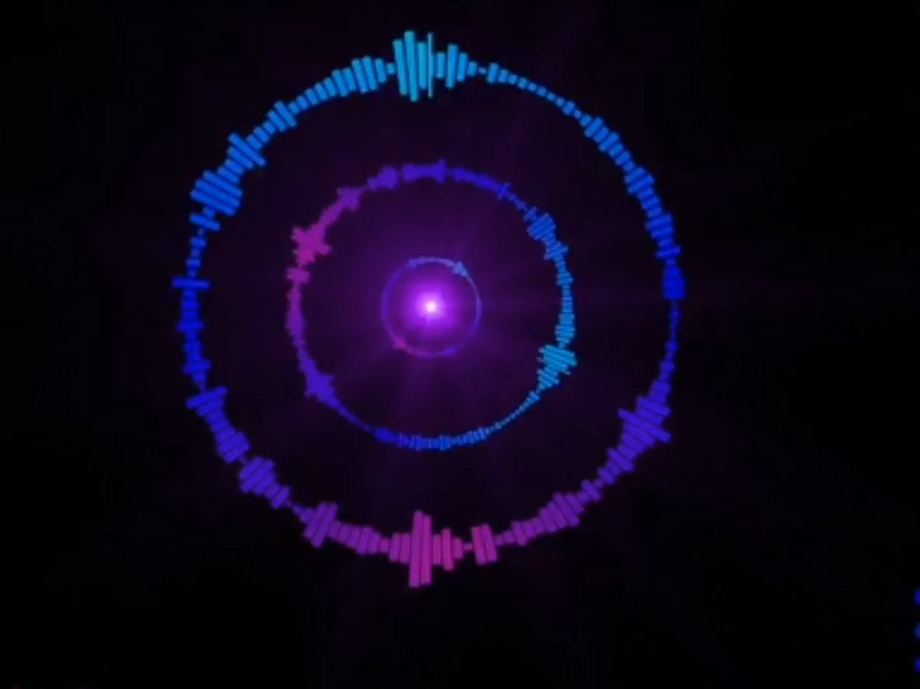

Slide 5

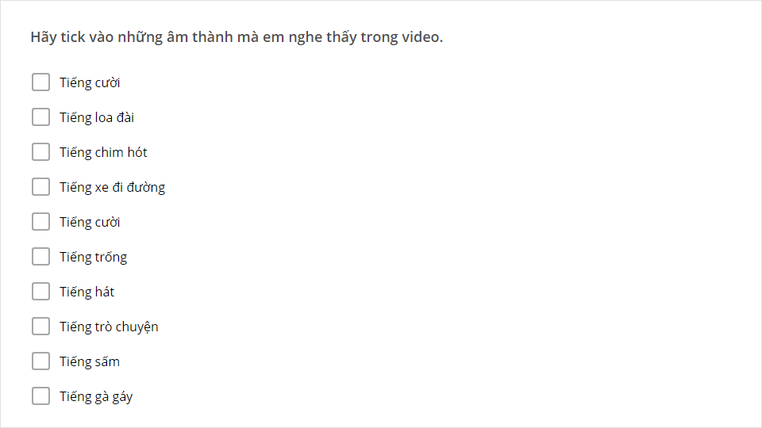
Quiz
Click the Quiz button to edit this object

Slide 6




Bài 10: Âm thanh và sự truyền âm thanh (tiết 1)

Slide 7


Yêu cầu cần đạt
Lấy được ví dụ thực tế hoặc làm thí nghiệm để minh họa các vật phát ra âm thanh đều rung động
Nêu được dẫn chứng về âm thanh có thể truyền qua chất khí, chất lỏng, chất rắn.
Hình thành phát triển năng lực hợp tác; năng lực tự chủ và tự học.

Slide 8
NỘI DUNG BÀI HỌC
Hoạt động 1: Tìm hiểu về âm thanh và nguồn phát âm thanh
ÂM THANH VÀ SỰ TRUYỀN ÂM THANH
Hoạt động 2:Tìm hiểu về sự lan truyền âm thanh
Hoạt động 3: Vận dụng

Slide 9




Hoạt động 1: Tìm hiểu về âm thanh và nguồn phát âm thanh

Slide 10
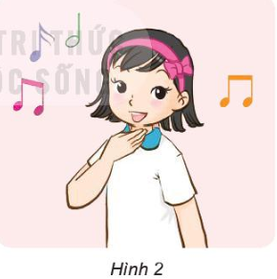
LÀM THÍ NGHIỆM
Thí nghiệm 1 | Thí nghiệm 2
1. Chuẩn bị: Trống con, dùi, giấy vụn 2. Tiến hành: Rắc một ít giấy vụn lên mặt trống, gõ vào mặt trống quan sát và mô tả chuyển động của các vụn giấy. 3. Trả lời câu hỏi: - Nêu cảm giác của ngón tay lúc đặt lên mặt trống khi gõ. - Mô tả chuyển động của các vụn giấy. - Âm thanh phát ra từ đâu? | 1. Đặt bàn tay vào cổ như hình bên dưới và hát một câu hát. 2. Trả lời câu hỏi : - Em có nghe thấy âm thanh không? - Tay có cảm giác thế nào? - Âm thanh phát ra từ đâu?

Slide 11

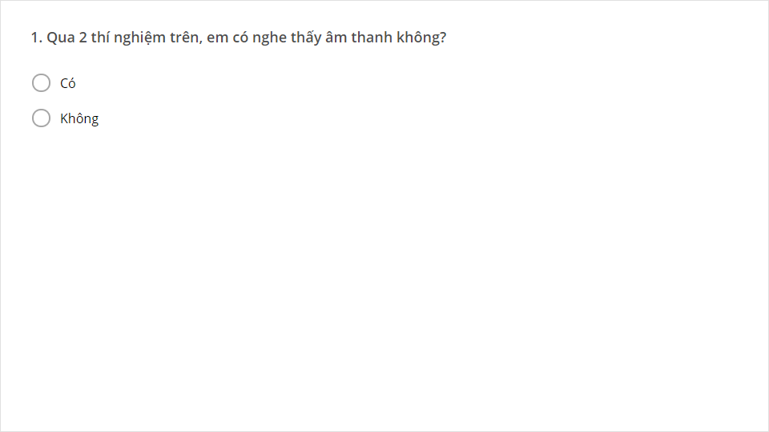
Quiz
Click the Quiz button to edit this object

Slide 12

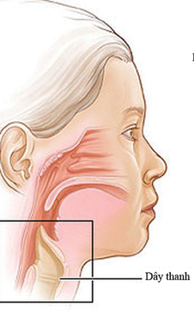
Dây thanh

Slide 13
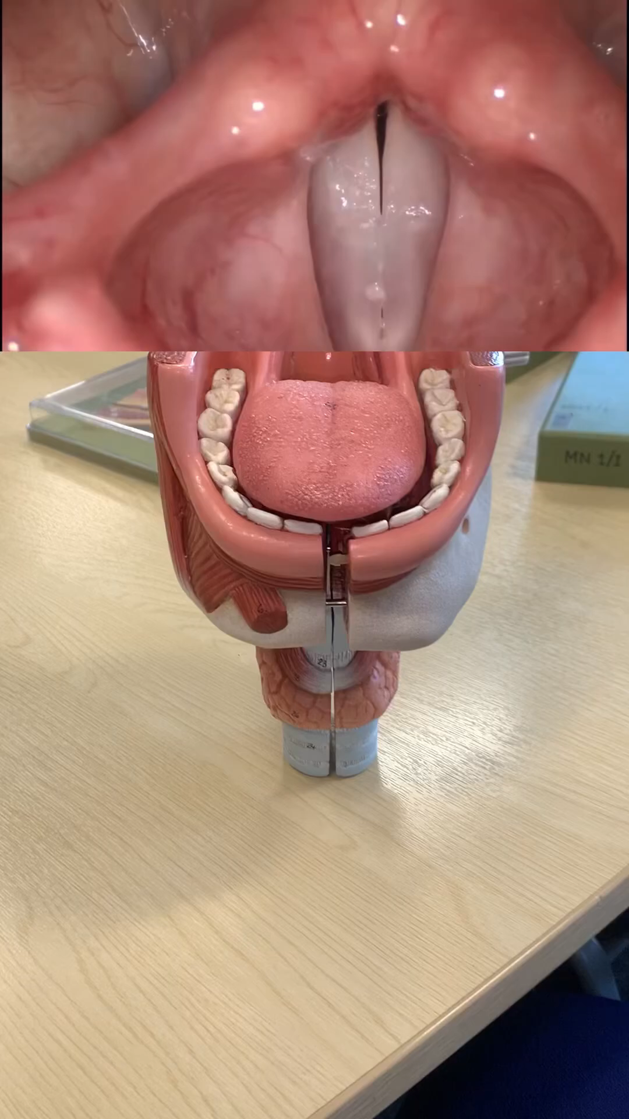

Slide 14

Khi vật rung động sẽ phát ra âm thanh. Các vật phát ra âm thanh gọi là nguồn âm.

Slide 15
Hoạt động 2: Tìm hiểu về sự lan truyền âm thanh

Slide 16


Chuẩn bị: Bình thuỷ tinh chứa nước, đồng hồ báo thức, túi ni-lông phân huỷ sinh học.
Tiến hành:
- Đặt đồng hồ đang đổ chuông trên bàn, em nghe thấy tiếng chuông đồng hồ reo. Âm thanh truyền đến tai em qua chất nào?

Slide 17

Âm thanh đồng hồ reo truyền đến tai em qua chất khí.
Notes:
Thiết kế: Hương Thảo – Zalo 0972.115.126. Các nick khác đều là giả mạo, ăn cắp chất xám.
Facebook: https://www.facebook.com/huongthaoGADT

Slide 18
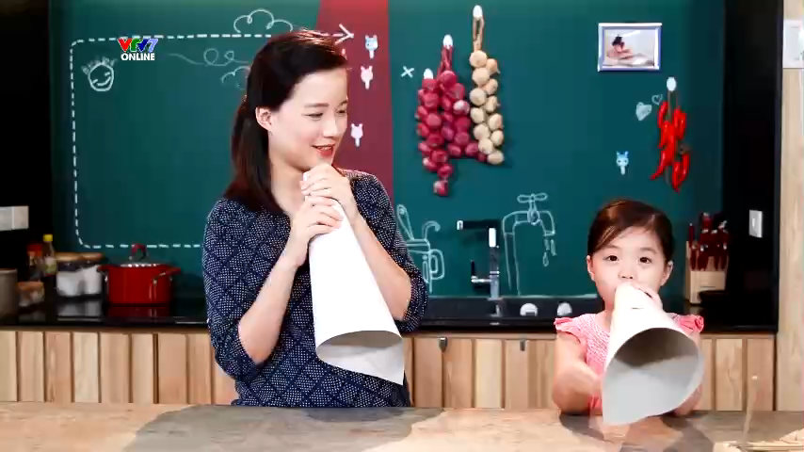

Slide 19
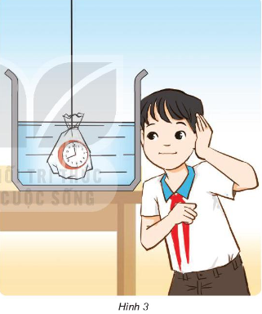
Chuẩn bị: Bình thuỷ tinh chứa nước, đồng hồ báo thức, túi ni-lông phân huỷ sinh học.
- Đưa đồng hồ đang đổ chuông vào túi ni-lông, buộc chặt túi rồi thả vào bình nước (Hình 3). Áp một tai vào thành bình, tại kia được bịt lại. Em có nghe tiếng chuông đồng hồ không? Âm thanh truyền đến tai em qua những chất nào?
Từ kết quả thí nghiệm rút ra nhận xét.

Slide 20
Âm thanh có thể truyền qua chất khí, chất lỏng và chất rắn

Slide 21
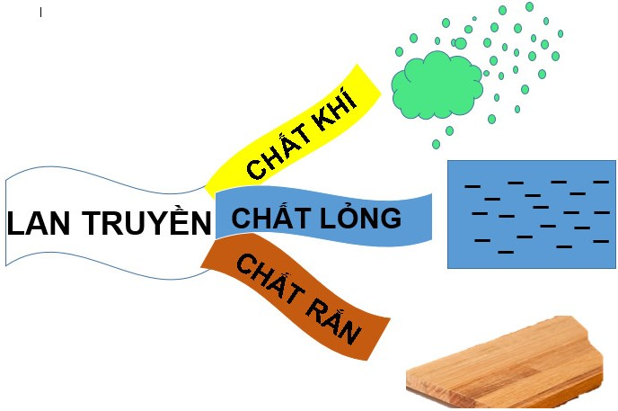

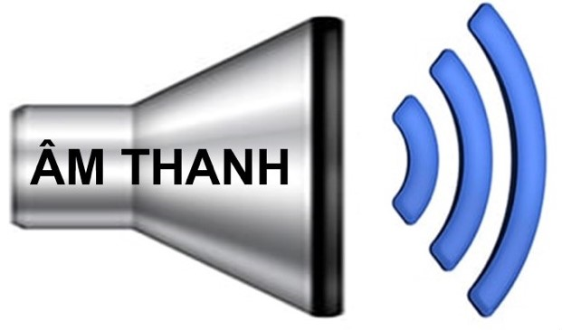
Ghi nhớ

Slide 22


Slide 23

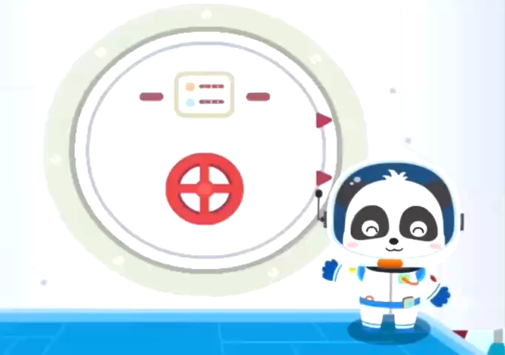

Slide 24

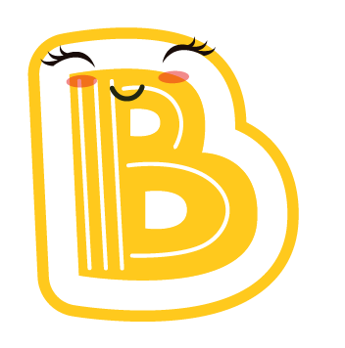




02
05
03
04
00
01
*Câu 1: Khi lặn dưới nước, người ta vẫn nghe thấy tiếng gọi của mọi người ở trên bờ, điều này chứng tỏ:
Âm thanh không thể truyền qua chất lỏng.
Âm thanh truyền qua chất lỏng.
Âm thanh không thể truyền qua chất rắn.
Mọi người ở trên bờ
Phát ra âm thanh rất lớn.

Slide 25
00
05
04
02
01
03
*Câu 2: Khi vật phát ra âm thanh chúng có điểm gì giống nhau?
Các vật đều có kích thước lớn
Các vật đều rỗng
Các vật đều có kích thước nhỏ
Các vật đều rung động

Slide 26
01
00
05
04
02
03
*
Câu 3: Âm thanh lan truyền qua những chất nào?
Chất lỏng
Chất khí
Chất rắn, chất lỏng và chất khí.
Chất rắn

Slide 27
03
02
05
01
04
00
*
Câu 4: Nguồn âm là gì?
Là những vật phát ra âm thanh
Là những vật làm cho vật khác phát ra âm thanh
.
Là những âm thanh phát ra từ chiếc loa
Cả 3 câu trên đều sai

Slide 28
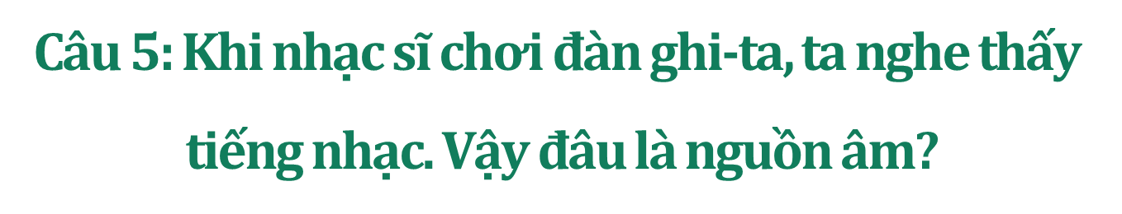
01
00
03
02
05
04
*
Tay bấm dây đàn.
Tay gảy dây đàn
Dây đàn
Hộp đàn

Slide 29


Slide 30
TÀI LIỆU THAM KHẢO
1. Phần mềm:
- Microsoft Power Point 2016
- PM iSpring Suite 10.
- PM Photoshop 7.0, Catasia Studio 2019….
2. Website:
- http://www. youtube.com
- http://www. google.com.vn
3. Tư liệu tham khảo
- Sách Khoa học 4 – Kết nối tri thức

Slide 31
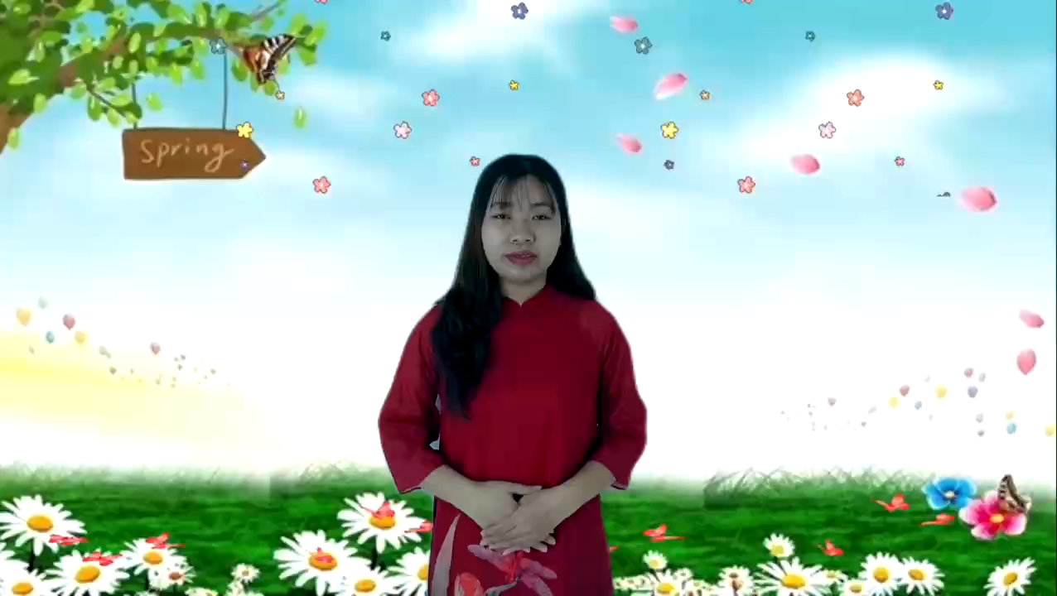

Slide 32
TRÂN TRỌNG CẢM ƠN
Giáo viên: Trần Thị Thơm
Email: thom.hnue.279@gmail.com
Đơn vị: Trường Tiểu học Tây Tựu B, quận Bắc Từ Liêm, Hà Nội
.

